Slide 1


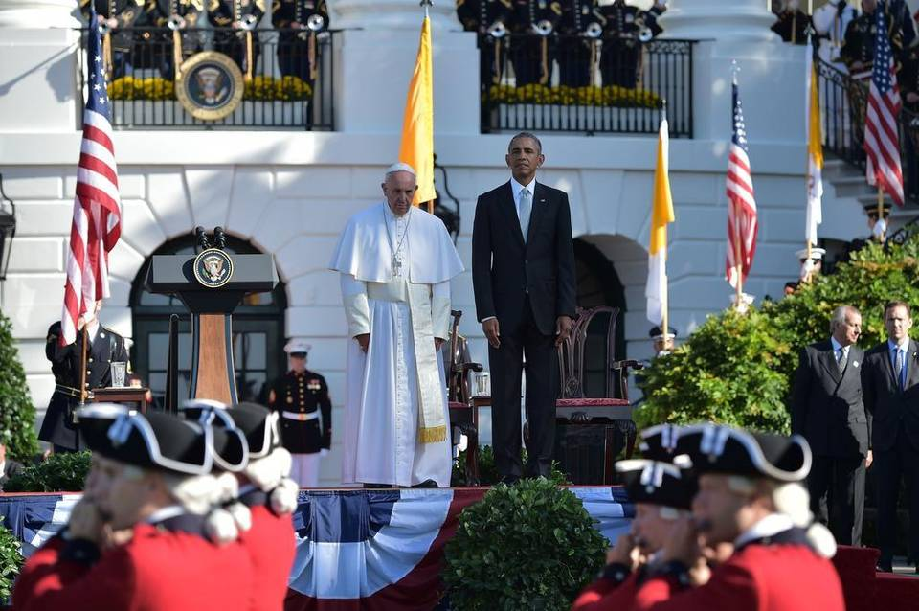
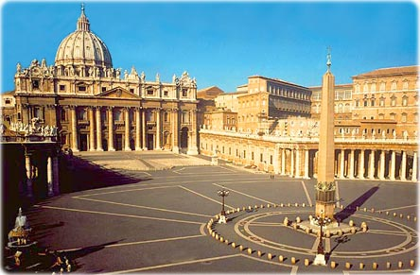
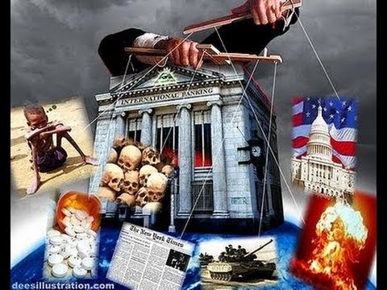
PAPA FRANCISCO, VATICANO Y EL NUEVO ORDEN MUNDIAL
CLIC PARA AVANZAR
Roby

Slide 2
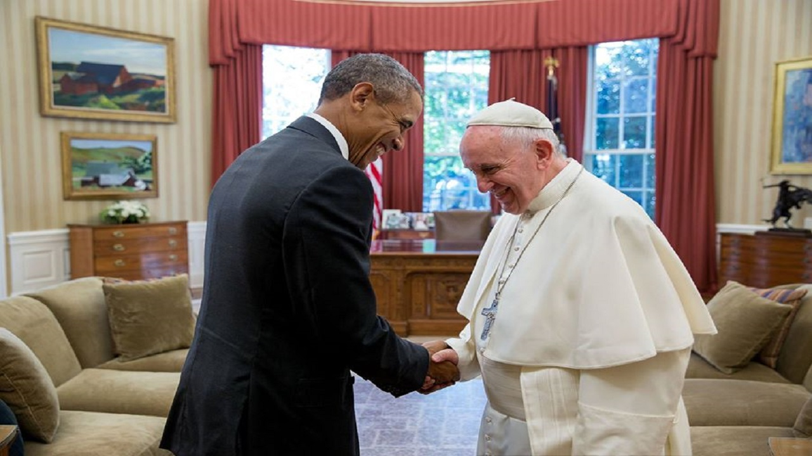
El Papa Francisco se ha presentado, a fines de Setiembre del 2015, por primera vez en el congreso norteamericano; en la Casa Blanca ante el presidente Obama y por último, en la ONU.

Slide 3
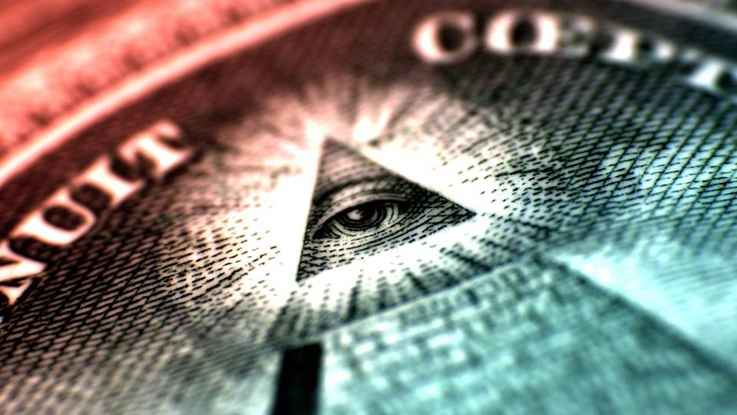
Antes de hablar acerca de los puntos que trató el papa Francisco en USA, es conveniente abordar de manera muy resumida el significado de Nuevo Orden Mundial, frase que fuera reactualizada en los años 90’s por el ex presidente George Bush.

Slide 4
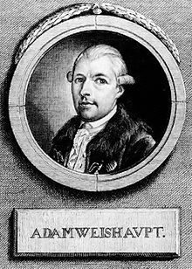
En realidad el concepto del Nuevo Orden Mundial tiene sus orígenes en 1776, cuando Adam Weishaupt, un jesuita alemán de Baviera, delineó los principios fundacionales de los Illuminati, principios que se han mantenido vigentes a través de los siglos, que implica la adopción de un plan diseñado con la finalidad de IMPONER UN GOBIERNO MUNDIAL ÚNICO, controlado por sectores elitistas y de gran poder económico a nivel global.

Slide 5
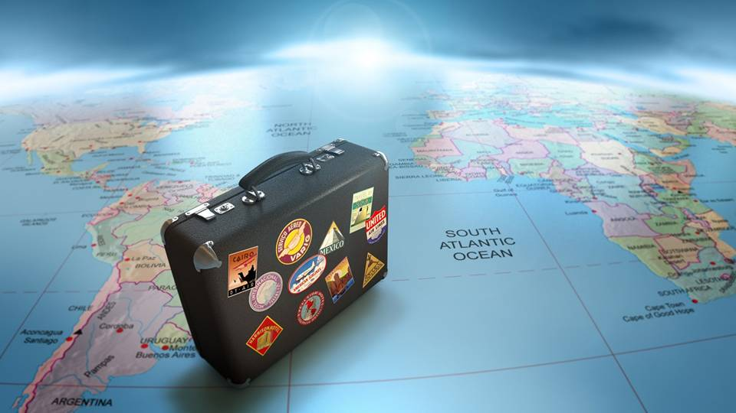
Dicho plan consistiría en la anulación progresiva del concepto de soberanía de cada Estado individual en favor de cederla a un poder centralizado, constituido por la suma de los países que conforman un bloque económico que se unen bajo la premisa de intereses comunes de su geografía política y ventajas económicas que lo pueda hacer atractivo para el intercambio comercial al interior del bloque económico o el intercambio comercial con otros países que forman parte de otro bloque económico.

Slide 6
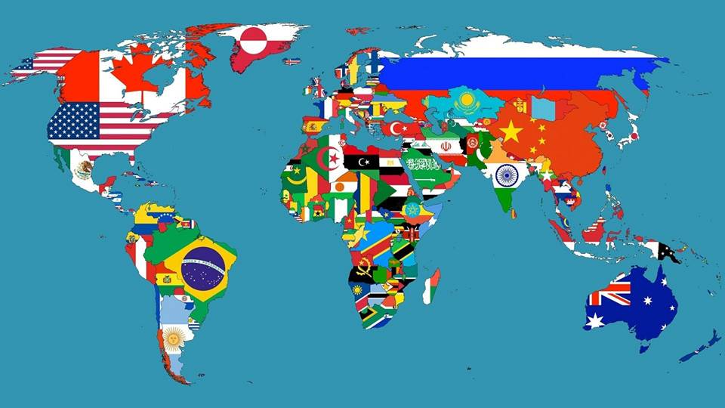
Es así que en los últimos tiempos se han constituido los siguientes bloques económicos:
1.- Unión Europea
2.- La Unión Euro Asiática creada en Octubre 2000, que aglutina varios países de la ex Unión Soviética.
3.- La UNASUR o Unión de Naciones Sudamericanas.
4.- La Liga Árabe
5.- La Unión Africana
6.- La Unión del Pacífico
7.- El Consejo de Cooperación para los Estados Árabes del Golfo
8.- La Unión Norteamericana (Canadá, USA y México)
9.- Asociación de Naciones del Sudeste Asiático

Slide 7
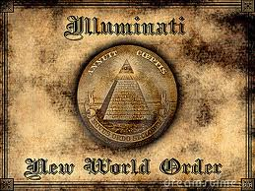
El Nuevo Orden Mundial implica la supresión de las fronteras nacionales y el libre tránsito de personas y mercancías entre países que forman parte de un mismo bloque económico; el establecimiento de un sistema bancario central que monitoree la moneda, las tasas de interés y los flujos de capitales;

Slide 8
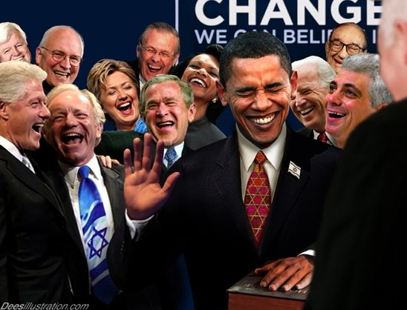
……la eliminación de ideologías políticas en aras de una integración global en lo económico, político, social y cultural; la unión de religiones.
Para llegar al Nuevo Orden Mundial, la élite mundial se vale de organismos visibles como la ONU, FAO, UNESCO, OIT, CEPAL, Fondo Monetario Internacional, Banco Mundial, Organización Mundial de la Salud, etc.

Slide 9
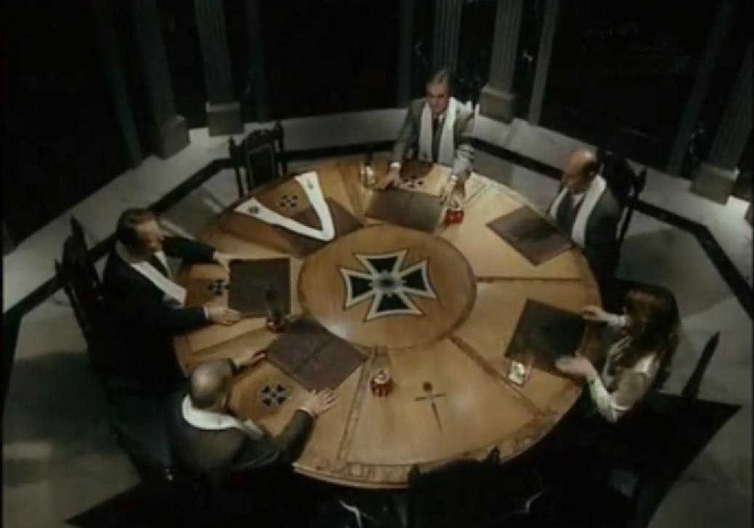
Sin embargo, los organismos o entidades donde realmente se trama y planifica los lineamientos de política global que los organismos visibles señalados en el párrafo anterior se encargan de ejecutar, son los que actúan en la sombra,

Slide 10
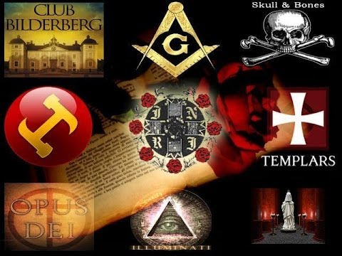
porque no son visibles al ciudadano de a pie ni mucho menos son mencionados de manera abierta en los medios de comunicación masiva, sin embargo se sabe de su existencia, como pueden ser los Illuminati, el Club Bilderberg, la orden Skull and Bones, el clan Bohemian Grove, los Masones, los Rosacruces, la Ordo Templi Orientis (OTO), etc.

Slide 11
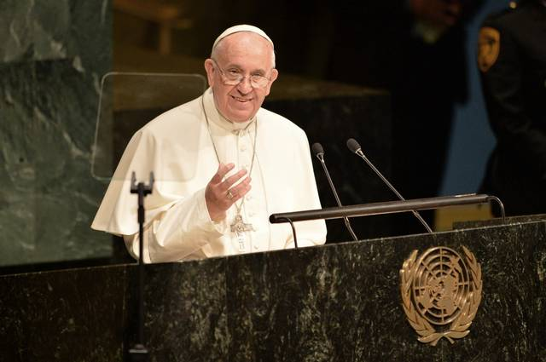
Volviendo al tema que nos ocupa, el papa Francisco en su estadía en USA habló acerca de la inmigración y cómo afrontarla con medidas humanitarias; del cambio climático y de la manera en disminuir la contaminación; de la abolición de la pena de muerte;

Slide 12
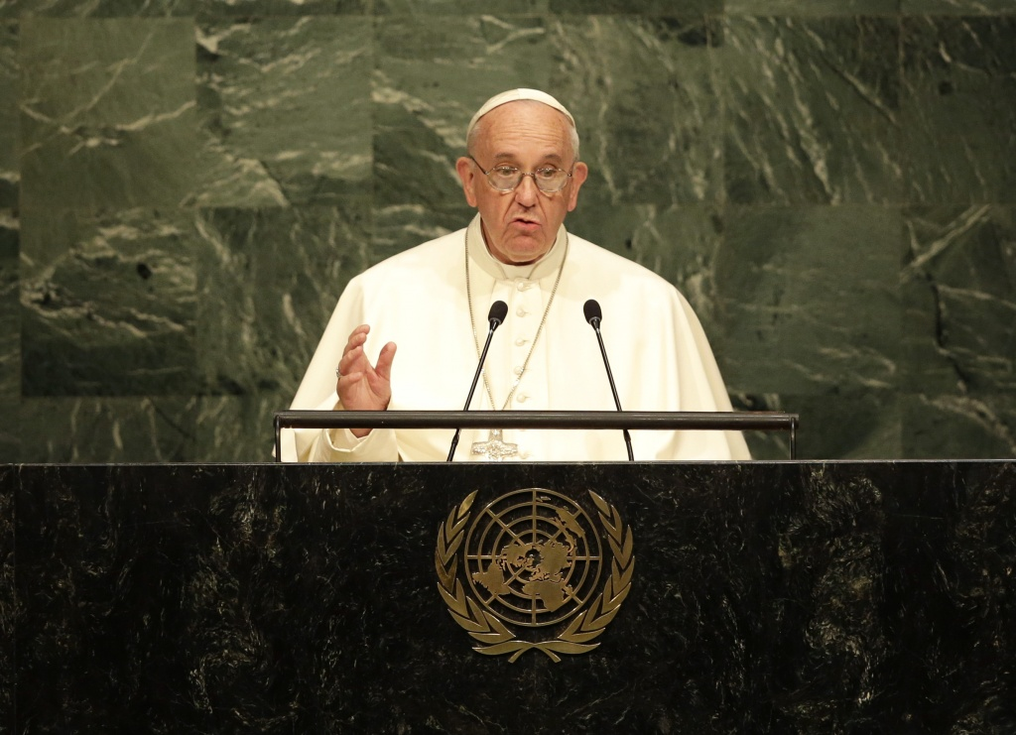
la integración entre países; lucha contra la pobreza, aumento de la riqueza y mejor redistribución de la misma; el establecimiento del diálogo como mecanismo de superar controversias entre los países;

Slide 13
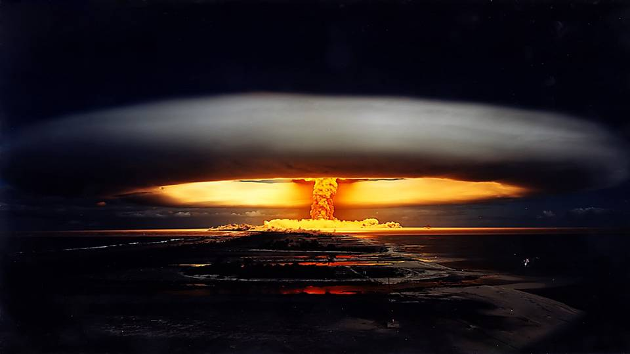
La eliminación de armas nucleares; invocación y llamamiento a la paz mundial.
Realmente hasta aquí todo pareciera que es un discurso alentador y dentro de los estándares que corresponde a su alta investidura como dignatario del Estado Vaticano y jefe máximo de la religión católica.

Slide 14

Sin embargo, amados lectores, quiero poner de manifiesto una importante OMISIÓN que tuvo el papa Francisco en su visita a Estados Unidos.
Como es de conocimiento público, en junio de este año, el presidente Obama dio su conformidad y celebró que la Corte Suprema de los Estados Unidos aprobará la ley del matrimonio entre personas del mismo sexo,

Slide 15
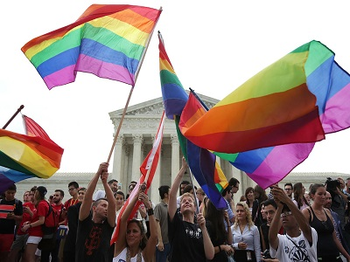
con lo cual la lista de países en los cuales es legal el matrimonio entre personas del mismo sexo son:
Canadá, Estados Unidos, México, Puerto Rico, Holanda, Bélgica, España. Noruega, Suecia, Portugal, Islandia, Dinamarca, Francia, Reino Unido, Luxemburgo, Eslovenia, Finlandia, Irlanda, Argentina, Brasil, Uruguay, Chile (unión civil), Sudáfrica, Nueva Zelanda.

Slide 16
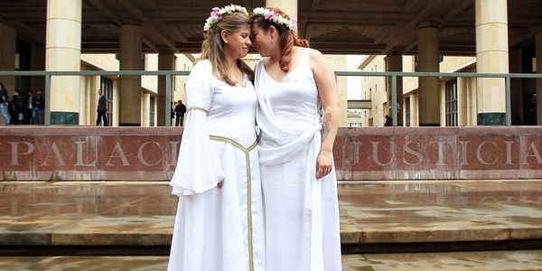
Sin embargo, en Estados Unidos al ser una potencia mundial, la aprobación del matrimonio gay ha tenido una repercusión muy importante en todo el mundo.

Slide 17
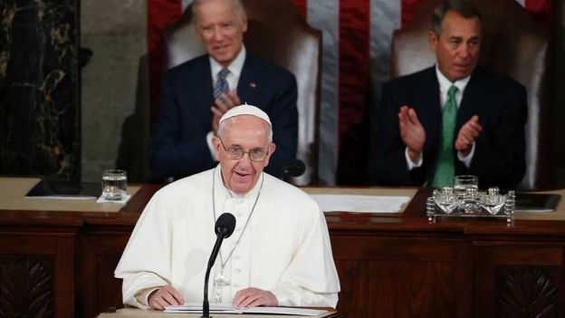
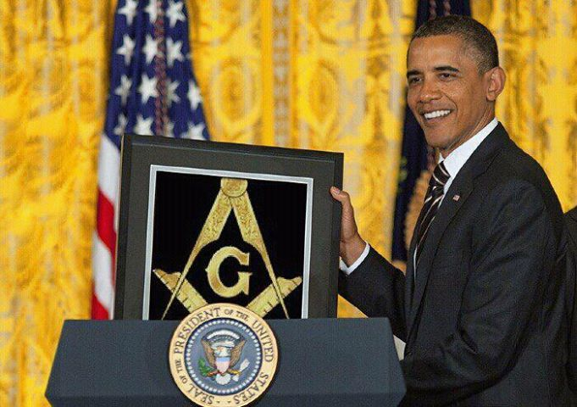
Es en ese contexto que la visita del Papa Francisco a USA, era ideal para que él DENUNCIARA PÚBLICAMENTE no solo a toda la clase política norteamericana sino a todo el sistema judicial por la ley antinatural del matrimonio gay que ellos habían aprobado y que va en contra de las enseñanzas de la Biblia y de Jesucristo.
Obama Masón grado 33

Slide 18

Pero ¿Qué vimos en la práctica? Que el papa Francisco no dijo ni una sola palabra a favor de conservar y defender la constitución de la familia, a partir de la unión entre un hombre y una mujer, y eso es una grave omisión delante de Dios y de los hombres, porque para muchos de sus seguidores el Papa Francisco suponen que defiende los valores del Evangelio de Cristo.

Slide 19
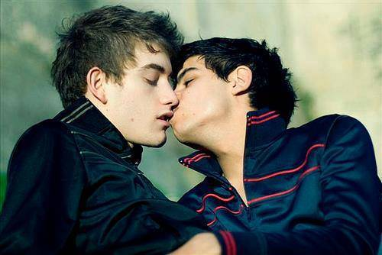
¿Qué dice el Evangelio respecto a las personas homosexuales?
1º Corintios 6:9, “¿No sabéis que los injustos no heredarán el reino de Dios? No erréis; ni los fornicarios, ni los idólatras, ni los adúlteros, NI LOS AFEMINADOS, NI LOS QUE SE ECHAN CON VARONES”.

Slide 20
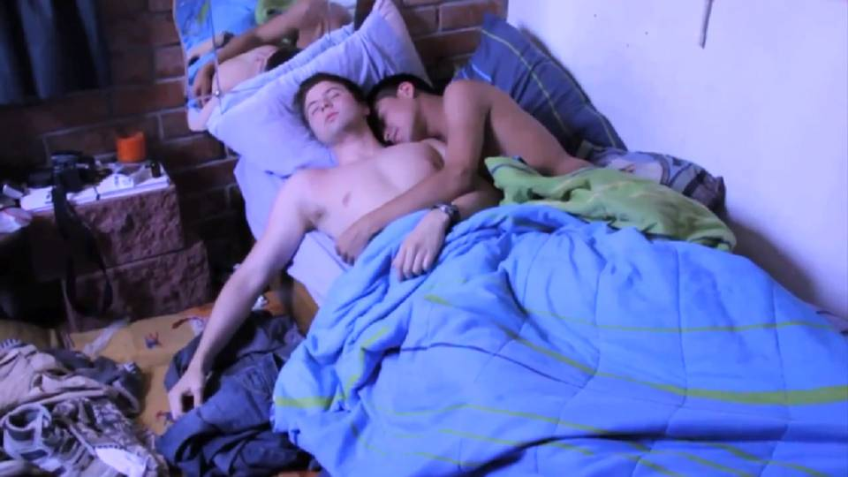
Romanos 1:26-27, 32 “Por esto Dios los entregó a pasiones vergonzosas; pues aun sus mujeres cambiaron el uso natural por el que es contra naturaleza, y de igual modo también los hombres, dejando el uso natural de la mujer, se encendieron en su lascivia unos con otros, cometiendo hechos vergonzosos hombres con hombres, y recibiendo en sí mismos la retribución debida a su extravío………..

Slide 21


……….. Quienes habiendo entendido el juicio de Dios, que los que practican tales cosas son dignos de muerte, no sólo las hacen, sino que también se complacen con los que las practican”.

Slide 22

Yo me hago estas preguntas:
¿Cómo es posible que el papa Francisco pueda hablar de paz, integración entre los países, la eliminación de armas nucleares, conservación del medio ambiente, etc., si no ha salido en favor de la institución del matrimonio que Dios estableció entre un hombre y una mujer?

Slide 23

¿Puede hablar el papa Francisco de paz, eliminación de armas nucleares y de todas las guerras si sabemos que la familia es la célula básica en la cual descansa los cimientos de la humanidad, como soporte material y espiritual para que salgan personas de bien, si él no ha cerrado filas contra el matrimonio gay que desvirtúa y socava la institución divina del matrimonio?

Slide 24
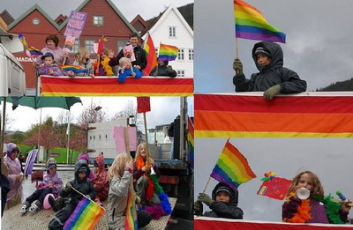
¿El papa Francisco acaso no se da cuenta que los niños que nacen en un hogar heterosexual al ver a otros niños cuyos padres son dos personas hombres o dos personas mujeres les confunda su mente al pensar que también un hogar puede ser formado no solo por personas hombre-mujer, sino por mujer-mujer y hombre-hombre?........

Slide 25
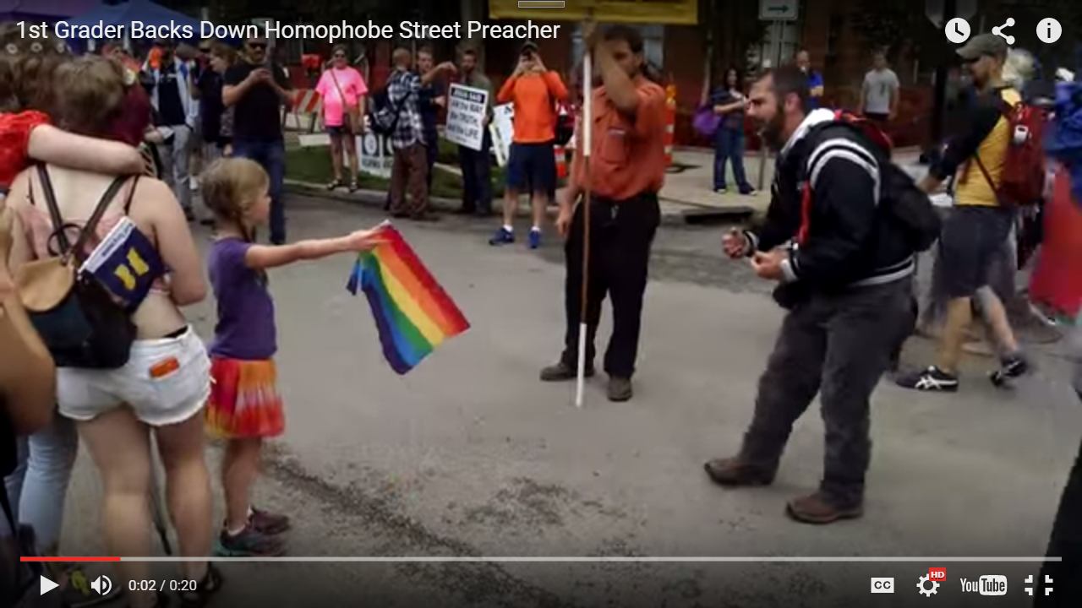
........y de hecho las burlas que estos niños de hogares heterosexuales hagan de otros niños que han crecido en hogares homosexuales traumatizará a éstos últimos.

Slide 26
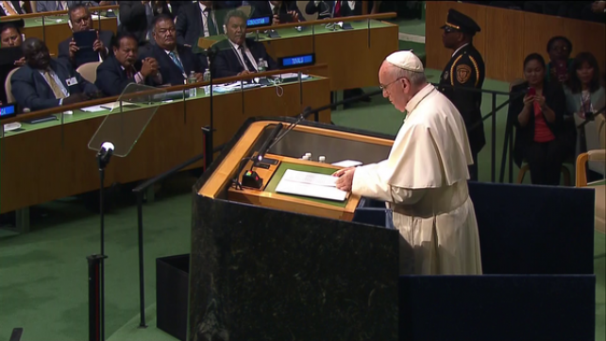
Hay que resaltar que el Papa Francisco ha tenido una posición ambigua y no bien definida referente al homosexualismo, pues en esta dirección electrónica el papa Francisco dice en el 5º párrafo:
https://www.aciprensa.com/noticias/lo-que-si-dijo-el-papa-francisco-sobre-el-aborto-y-los-gays-en-nueva-entrevista-61158/

Slide 27
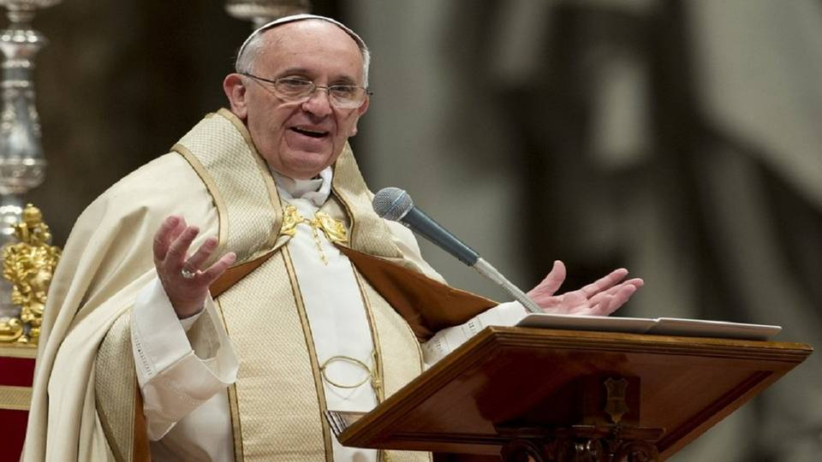
“Durante el vuelo en que regresaba de Río de Janeiro dije que si una persona homosexual tiene buena voluntad y busca a Dios, yo no soy quién para juzgarla. Al decir esto he dicho lo que dice el Catecismo. La religión tiene derecho de expresar sus propias opiniones al servicio de las personas, pero Dios en la creación nos ha hecho libres: no es posible una injerencia espiritual en la vida personal".

Slide 28

Como Ud. ha podido leer, el Papa Francisco no invita de manera amorosa, a la persona homosexual al arrepentimiento.
Dios ama al pecador, pero aborrece su pecado.
Jesús dijo en el Evangelio de Lucas 13:3 “….En verdad os digo que si no os arrepentís todos pereceréis igualmente”, y cuando habla de perecer, habla de condenación eterna.

Slide 29

Jesús dijo en Mateo 6:24, que no se puede servir a dos señores, porque se amará a uno y se aborrecerá al otro. Por lo tanto, el Papa Francisco no al no haber confrontado a la clase política y de la administración judicial de los Estados Unidos, no ha jugado a favor de la causa de Cristo. En consecuencia, Ud. ya podrá inferir a favor de quien ha jugado.

Slide 30
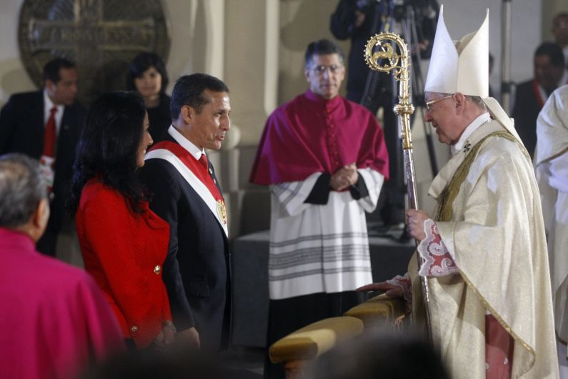
Apreciados lectores, les cuento que en mi país, Perú, el cardenal católico Juan Luis Cipriani, con motivo del aniversario patrio, el 28 de julio de este 2015, en una misa que se celebra todos los años a modo de tradición y donde estaba el Presidente de la República, ministros de estado y la clase política en general, llegó a denunciar valientemente el matrimonio gay, cuando dijo que

Slide 31
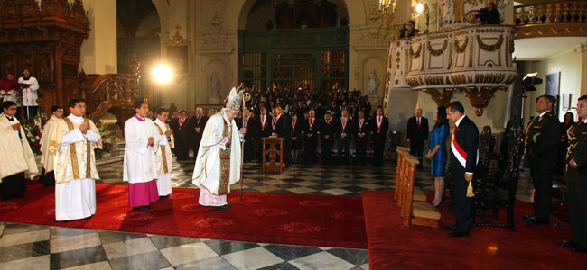
“no aceptemos el neocolonialismo promovido por instituciones y organismos de países poderosos materialmente hablando, pero espiritualmente enfermos". Aquí estaba aludiendo a Estados Unidos y otros países que han aprobado esta abominación del matrimonio gay.
A continuación les dejo el enlace de las declaraciones del cardenal Cipriani.
http://elcomercio.pe/politica/actualidad/te-deum-cipriani-alude-al-matrimonio-gay-y-aborto-mensaje-noticia-1829040

Slide 32
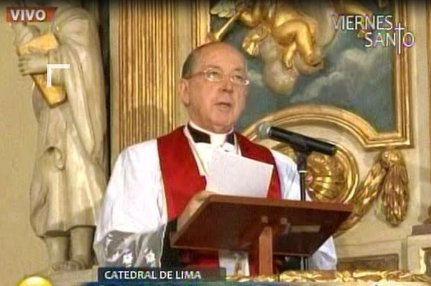
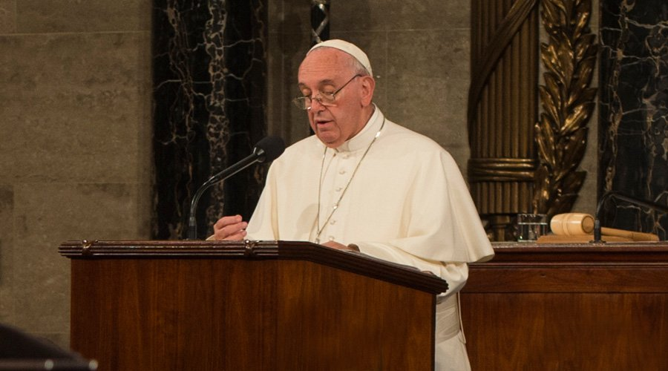
Si el cardenal del Perú, Cipriani, tuvo la valentía de denunciar públicamente el matrimonio gay en los Estados Unidos, ¿implicará decir que el Papa Francisco no tuvo la valentía de hacerlo?

Slide 33
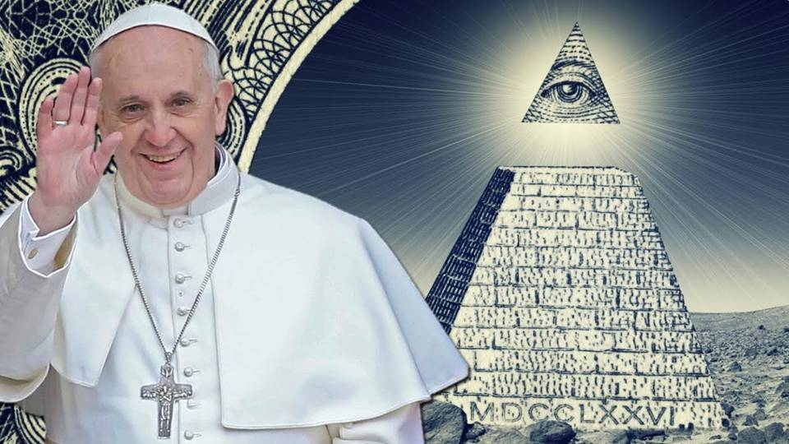
Hago la siguiente reflexión: quizás aquí no se trate de valentía, sino que el papa Francisco bien pudiera ser un aliado de la élite Illuminati que persigue la instauración de un gobierno mundial a través del Anticristo, del cual nos habla el libro de Apocalipsis y el libro del profeta Daniel.

Slide 34
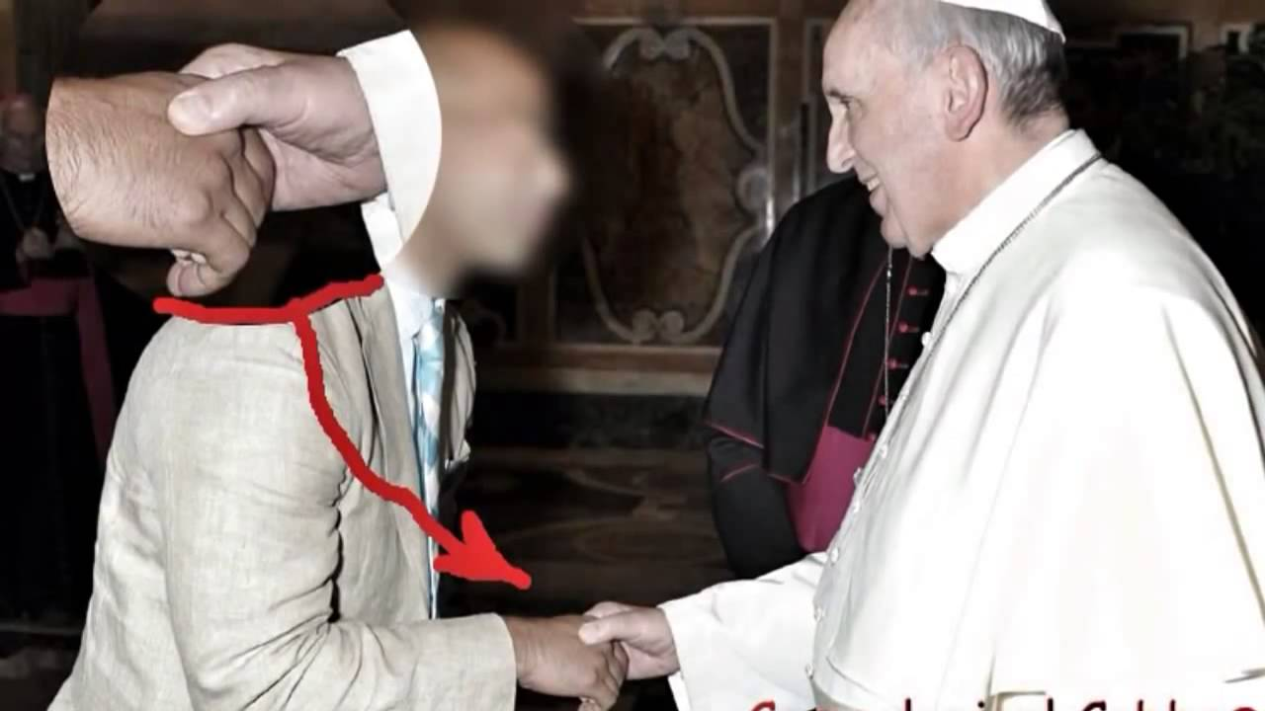

Bien se dice que lo que convalida a una persona no es lo que dice ser, sino lo que ella hace a través de sus actos. En ese sentido, voy a transcribir la declaración que hizo el papa Francisco en su reciente encíclica “Laudato si” (Alabado seas), donde hace suya una declaración de su antecesor Benedicto XVI, de su encíclica “Caritas in Veritatis” .
TÍPICO SALUDO MASÓNICO

Slide 35
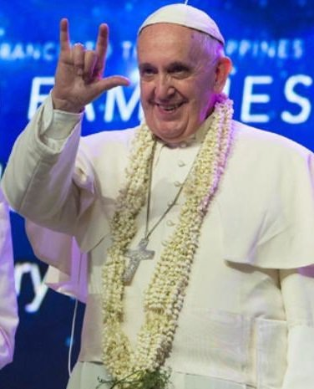
El papa Francisco dice que “para gobernar la economía mundial, para sanear las economías afectadas por la crisis, para prevenir su empeoramiento y mayores desequilibrios consiguientes, para lograr un oportuno desarme integral, la seguridad alimenticia y la paz, para garantizar la salvaguardia del ambiente y regular los flujos migratorios, urge la presencia de una verdadera AUTORIDAD POLÍTICA MUNDIAL……..”.

Slide 36
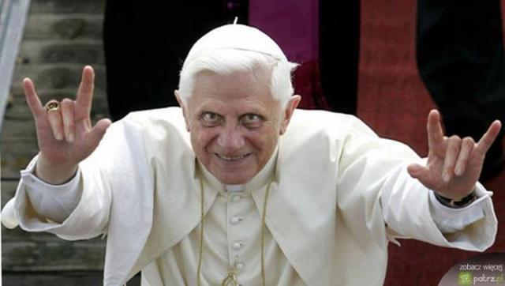
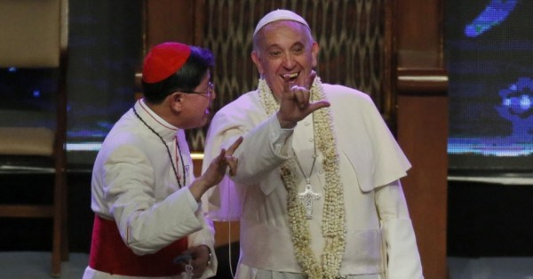
Esas son palabras textuales del Papa Benedicto XVI, que el Papa Francisco hace suyas, o sea que él está de acuerdo.
Estas declaraciones las he obtenido de un vídeo católico, cuyo enlace dejaré al final de mi presentación.

Slide 37
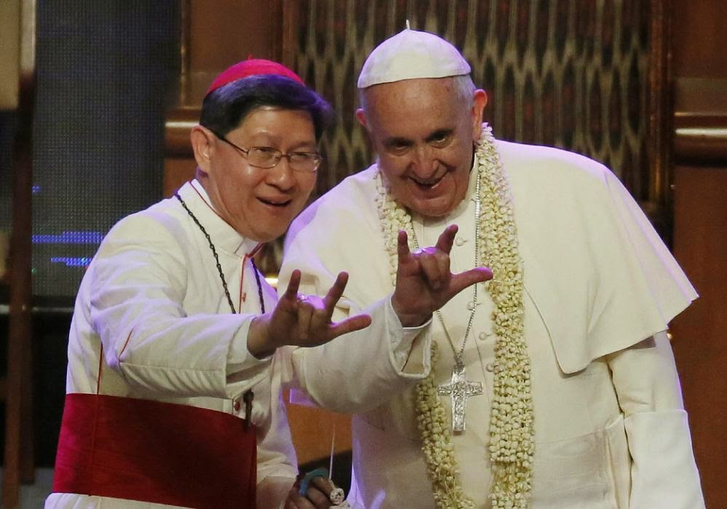
En otras palabras, el Papa Francisco está a favor de que aparezca en la escena mundial un político que tome las riendas del poder mundial, donde cada uno de los estados CEDAN SU SOBERANÍA A ESA ÚNICA AUTORIDAD POLÍTICA MUNDIAL y donde los poderes facticos que ahora gobiernan estén centralizados en una dictadura mundial que rija los destinos de la humanidad.

Slide 38
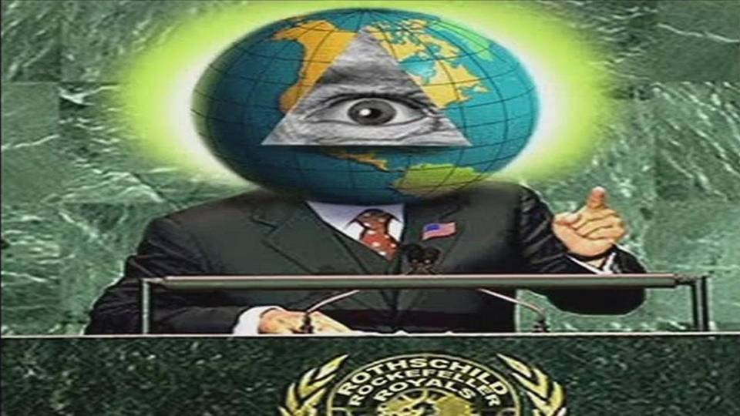
Yo pregunto ¿quién garantizará que esa única autoridad política mundial gobierne con equidad y juicio, respetando las libertades ciudadanas más elementales, donde el ser humano sea el fin supremo de la sociedad, el cual debe estar cimentada en la célula básica de la familia, entendida ésta como la unión de hombre y mujer?

Slide 39
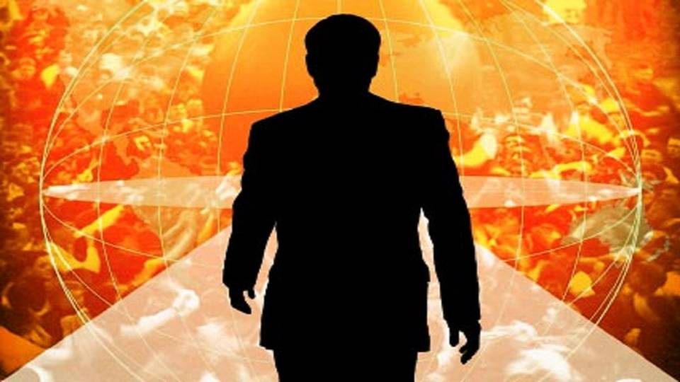
La historia nos dice que jamás ninguna dictadura trajo beneficios para algún país y ¿por qué ahora deberíamos pensar que el Papa Francisco tiene toda la razón?
¿No será más bien que el Papa Francisco es aliado y socio de los poderes fácticos que gobiernan este mundo? Todo apunta a pensar en esa dirección.

Slide 40
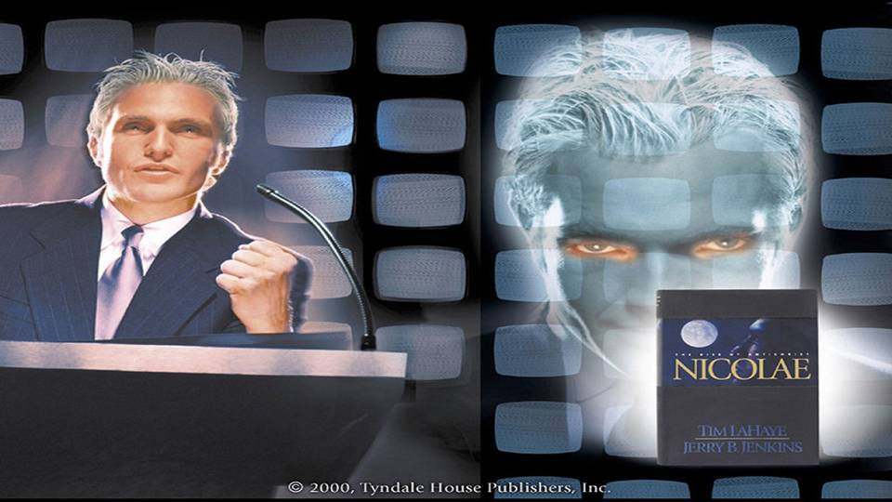
Esto del gobierno mundial la Biblia lo profetizo hace miles de años, primeramente con el profeta Daniel 9:27, quién vivió 700 años A.C. aprox. y luego a través del apóstol Juan, hace más de 2000 años, en el libro de Apocalipsis 13:1-8.

Slide 41

Por eso, la Biblia señala que esa autoridad política que ejercerá un gobierno mundial será el Anticristo, quien contará con el apoyo religioso de un FALSO PROFETA, que según Apocalipsis 13:11-17, hará milagros y prodigios mentirosos, como hacer descender fuego del cielo, y todo ello para que crean en el Anticristo y le rindan culto, aunque parezca increíble.

Slide 42

Ud. encontrará en internet, vídeos católicos que informan que el papa Francisco es el Falso Profeta. Para que se cumpla ello, tiene que estar en la escena mundial el Anticristo y que el papa Francisco empiece a realizar milagros engañosos.

Slide 43
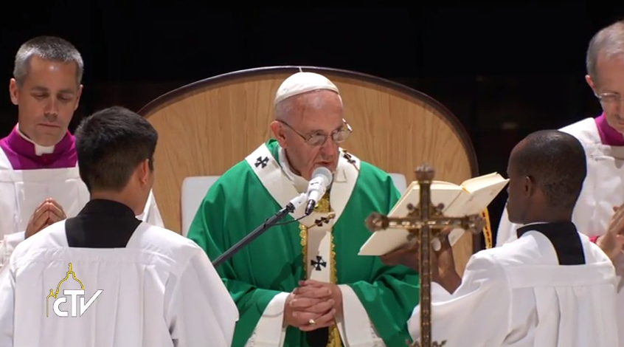
Por otro lado, quiero resaltar una declaración MUY DESAFORTUNADA que tuvo el papa Francisco con motivo de una misa celebrada en Estados Unidos, cuando dijo que la muerte de Cristo en la cruz había sido un fracaso.
Al final de esta presentación dejaré el enlace al vídeo donde Ud. comprobará lo que acabo de afirmar.

Slide 44
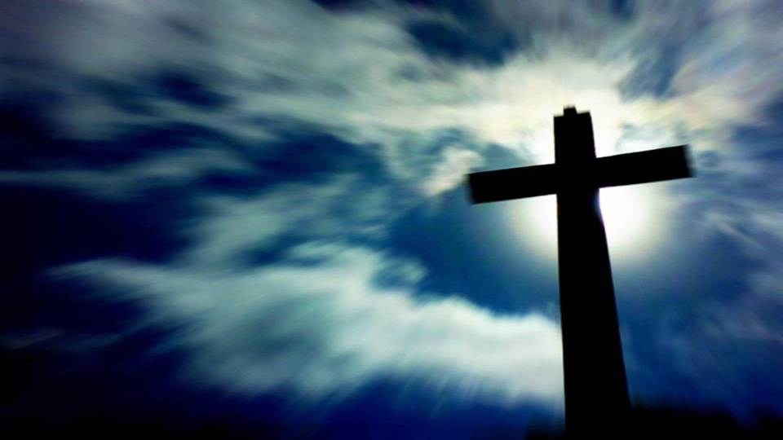
La Biblia dice que la muerte de Cristo en la cruz del calvario fue un ROTUNDO ÉXITO, PORQUE AVERGONZÓ A LOS DEMONIOS PÚBLICAMENTE. A los demonios se les conoce también como PRINCIPADOS Y POTESTADES DE LAS TINIEBLAS.

Slide 45

El pasaje bíblico que habla de Jesucristo y que corrobora lo dicho en el párrafo anterior, figura en Colosenses 2:15, que sentencia:
“y despojando a los principados y a las potestades, los exhibió públicamente, triunfando sobre ellos en la cruz”.

Slide 46
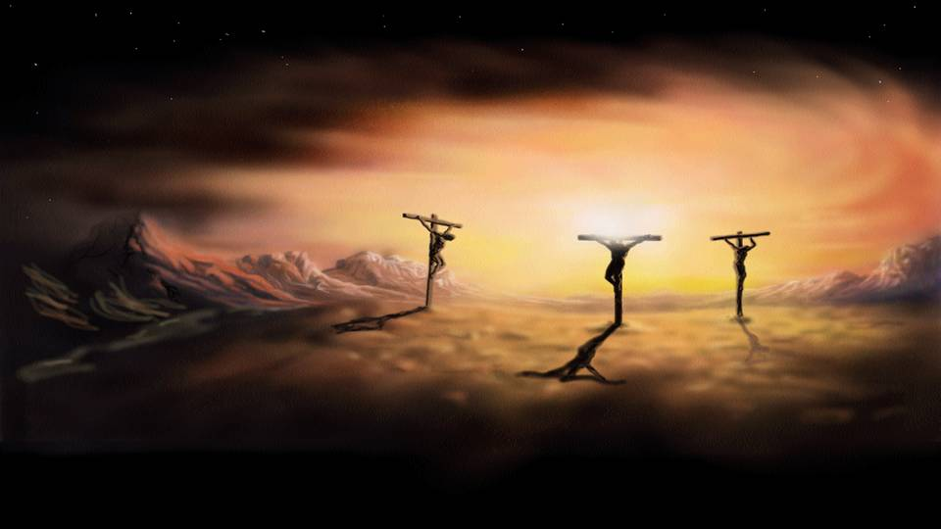
Cuando la Biblia menciona que Jesucristo despojó a los demonios (o sea, los principados y potestades de las tinieblas), se está refiriendo que Jesucristo le quitó las llaves del imperio de la muerte a Satanás, ya que la muerte no pudo retener a Jesucristo y es por ello que resucitó al 3º día.

Slide 47

Precisamente Hebreos 2:14, nos declara como Jesús destruyó “por medio de la muerte al que tenía el imperio de la muerte, esto es, al diablo.”

Slide 48

Y también en la cruz del calvario, Jesucristo estaba deshaciendo las obras de Satanás y es por ello que sus seguidores tienen la AUTORIDAD para que en su NOMBRE echen fuera demonios, tal como señala Marcos 16:17.

Slide 49

A continuación voy a dejar varios enlaces de vídeos muy importantes el cual le ayudará a juzgar con justo juicio, según dijo Jesucristo en Juan 7:24, todo lo referente al papa Francisco, El Vaticano, la orden de los jesuitas y el Nuevo Orden Mundial. (Dar clic en cada enlace)
Vídeo 1:
https://www.youtube.com/watch?v=UFDo9L5WBQM
Papa Francisco llama a un gobierno mundial (Duración:10 minutos)
Vídeo 2:
https://www.youtube.com/watch?v=JBHgL5cmjEI
El Vaticano prepara el gobierno mundial del Anticristo (Duración: 3 minutos)
Vídeo 3:
https://www.youtube.com/watch?v=EBLqSFfm1LM
Papa Francisco dice que la muerte de Jesús en la cruz fue un fracaso. (Duración: 1 minuto 13 seg.)
Vídeo 4:
https://www.youtube.com/watch?v=Qi7rzZrjmyc
Escalofriantes revelaciones de ex sacerdote jesuita (Imperdible, dura 56 minutos)

Slide 50

Vídeo 5:
https://www.youtube.com/watch?v=c-b8H0Mo8mQ
Padre encarcelado en EEUU por pedir que no se adoctrine a su hijo en la homosexualidad (Duración: 5 minutos)
Vídeo 6:
https://www.youtube.com/watch?v=f-xJBvRg04A
La mujer que soñó con Obama y el papa Francisco, publicado el 23 Agosto 2013, dos años antes de que el Papa fuera a visitar USA (Duración: 7 minutos)
Vídeo 7:
https://www.youtube.com/watch?v=jd5CBvpYd2I
¿Es el Papa Francisco un mason luciferino? (Duración: 4 minutos)
Vídeo 8:
https://www.youtube.com/watch?v=SNRt5bhWK-4
El Papa Francisco si es un mason- Nuevas evidencias 2014-Illuminati. (Duración: 2 minutos 40 seg.)
Dios le bendiga
Roby

Slide 51

MENSAJES CRISTIANOS PUBLICADOS EN “MIS PPS”, POR MI
De Ud. Click en CADA TÍTULO SUBRAYADO a fin de poder descargar el power point deseado, por lo que para visualizarlo tendrá que salir de esta presentación.
Evidencias Científicas de la Biblia – I
Evidencias Científicas de la Biblia – II
Jesucristo no es Religión, Él es Vida
Cuando el Hombre Confronta a Dios
¿Celebras Halloween?
Dios, el Taxi y el Instrumento
Un Mundo Invisible pero Real - PARTE 1
Señales de la Segunda Venida de Cristo – I
Señales de la Segunda Venida de Cristo – II
Señales de la Segunda Venida de Cristo – III
Señales de la Segunda Venida de Cristo – IV
¿Sabes por qué murió Cristo por ti en la cruz? - I
Hacer clic para siguiente diapositiva

Slide 52
MENSAJES CRISTIANOS PUBLICADOS EN “MIS PPS”, POR MI
De Ud. Click en CADA TÍTULO SUBRAYADO a fin de poder descargar el power point deseado, por lo que para visualizarlo tendrá que salir de esta presentación.
¿Sabes por qué murió Cristo por ti en la cruz? - 2
Eclipses de Luna Roja
El Arrebatamiento
El Acto de Juzgar
Salvación del Alma
El Misterio de la Divina Trinidad
¿Existen Varias Maneras de llegar a Dios?
Misterio del Espíritu Santo
Radiografía Bíblica del Anticristo
Más allá de la Muerte
Cuando el Hombre le Cambia la Gloria a Dios
¿Se puede señalar Fechas Exactas para Eventos Apocalípticos?
Eventos Cósmicos por Acontecer en el 2015
Hacer clic para siguiente diapositiva

Slide 53
MENSAJES CRISTIANOS PUBLICADOS EN “MIS PPS”, POR MI
De Ud. Click en CADA TÍTULO SUBRAYADO a fin de poder descargar el power point deseado, por lo que para visualizarlo tendrá que salir de esta presentación.
Positivismo Bíblico vs. Positivismo Humanista
Hacer clic para siguiente diapositiva

Slide 54







¿Te ha gustado?
Puedes ver más entrando
Aquí
Además puedes recibir powerpoints en tu correo electrónico suscribiéndote aquí:

